Slide 1
III - TRUNCUS - GÖVDE
Gövde vücudun en büyük bölümünü oluşturur. İskeletini axial olarak yer alan columna vertebralis’in pars thoracica, pars lumbalis, pars sacralis’i ile ilk iki vertebra caudalis, costa’lar, sternum ve her iki taraflı os coxae oluşturur. Gövdenin şekli de baş ve boyunda olduğu gibi türler arasında değişiklik gösterir. Bu farklılıklar iskeleti oluşturan kemiklerin sayı, boyut ve lokalizasyonuna bağlıdır. Büyük vücut boşlukları, içlerinde yer alan organlarla birlikte gövdede bulunurlar. Bunlar cavum pectoris, cavum abdominis ve cavum pelvis’tir. İlk iki boşluk diaphragma ile kesin sınırlarla ayrılmıştır.

Slide 2
Gövdeyi önden arkaya doğru üç bölümde inceleyebiliriz.
Thorax - Göğüs bölgesi
Abdomen - Karın bölgesi
Pelvis - Leğen bölgesi

Slide 3
A. THORAX – PECTUS - GÖĞÜS
Vertebrae thoracales ile costae ve sternum tarafından oluşturulan göğüs iskeletinin boşluğuna cavum thoracis adı verilir. Bu boşluğun ön tarafında bulunan giriş açıklığına apertura thoracis cranialis, arkadaki çıkış kısmına da apertura thoracis caudalis denir. Thorax, cranioventral ve caudodorsal olarak meyilli bir şekilde duran diaphragma tarafından iki boşluğa ayrılır.

Slide 4
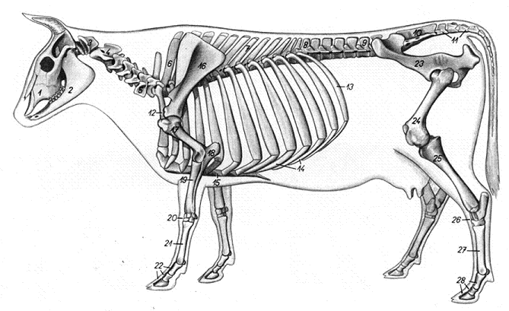
Pectus - thorax
Apertura thoracis cranialis
Apertura thoracis caudalis

Slide 5
Öndeki cavum thoracis, diaphragma’nın gerisinde kalan arkadaki ise cavum abdominis’in intrathoracal kısmı olarak adlandırılır. Cavum pectoris, dolaşım sisteminin merkezi olan kalp (cor, cardia), solunum sisteminin merkezi akciğerler (pulmones), büyük damarlar, trachea, esophagus, sinirler, lenf yumruları ve genç hayvanlarda thymus gibi anatomik yapıları içinde barındıran önemli bir boşluktur.

Slide 6
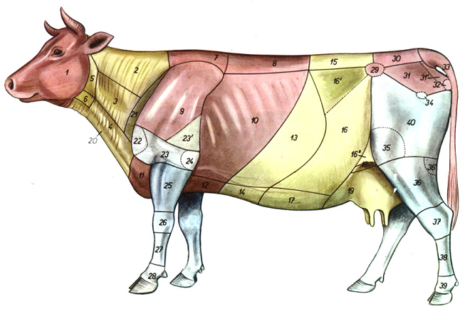
Regio interscapularis
Regio dorsocostalis (regio vertebralis thoracis)
Regio presternalis
Regio costalis
Regiones pectoris

Slide 7
Esophagus
Aorta
Nervus vagus
N. phrenicus

Slide 8
Apertura thoracis cranialis’ten geçen ve yakınında yer alan anatomik oluşumlar
Omur gövdelerinin ventral’inde musculus longus colli ve truncus sympathicus, nervus vagus, altta sağda trachea solda esophagus, bunların ventrolateral’inde nervi laryngei caudales (nervus laryngeus recurrens), nervi phrenici, arteriae vertebrales, trunci omocervicales, truncus bicaroticus, arteria subclavia’ların uçları, vena cava cranialis, ductus thoracicus’un sonu, lenfonodi cervicales profundi caudales, lenfonodi mediastinales craniales, arteriae axillares, ganglion cervicale caudale (ganglion stellatum) ve genç hayvanlarda thymus bulunur.

Slide 9
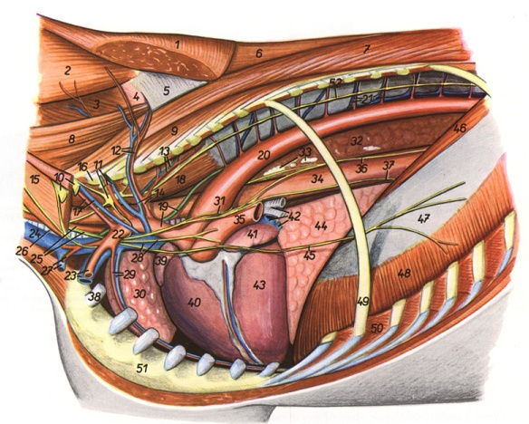
Apertura thoracis cranialis’te yer alan anatomik yapılar
At

Slide 10
Geride diaphragma üzerinde bazı oluşumların geçmesi için açıklıklar bulunur. Bu geçitler ile onları kullanan oluşumlar aşağıda belirtilmiştir.
a) Hiatus aorticus : aorta descendens, vena azygos, ductus thoracicus, truncus sympathicus
b) Hiatus esophageus : esophagus, truncus vagalis dorsalis ve ventralis
c) Foramen vena cavae : vena cava caudalis

Slide 11
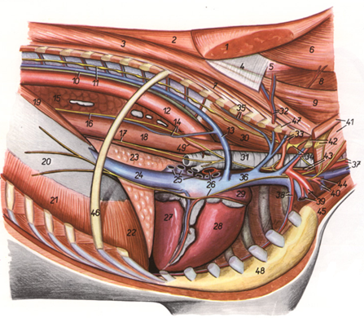
Truncus sympathicus
Aorta
V. azygos
V. cava caudalis

Slide 12
Regiones pectoris
1- Regio presternalis
2- Sulcus pectoralis medianus
3- Sulcus pectoralis lateralis
4- Regio sternalis
5- Regio mammaria thoracica
6- Regio scapularis
Regio cartilaginis scapulae
Regio supraspinata
Regio infraspinata
Regio acromialis
7- Regio costalis
a. Regio costalis lateralis
b. Regio costalis subscapularis
c. Fossa axillaris
8- Regio cardiaca
9- Arcus costalis

Slide 13
Regio presternalis
Regio sternalis ile birlikte regio pectoralis ventralis’i oluştururlar. Manubrium sterni’nin bulunduğu bölgedir. Domuzda bu bölgede arteria brachiocephalica’ya punksiyon yapılır.

